Slide 1


VS CODE

Slide 2
Installation
Télécharger : https://code.visualstudio.com/download

Slide 3
VS Code ?
Editeur de code développé par Microsoft
Multiplateforme (Mac, PC)
Gratuit
Ajout de fonctionnalités
…

Slide 4
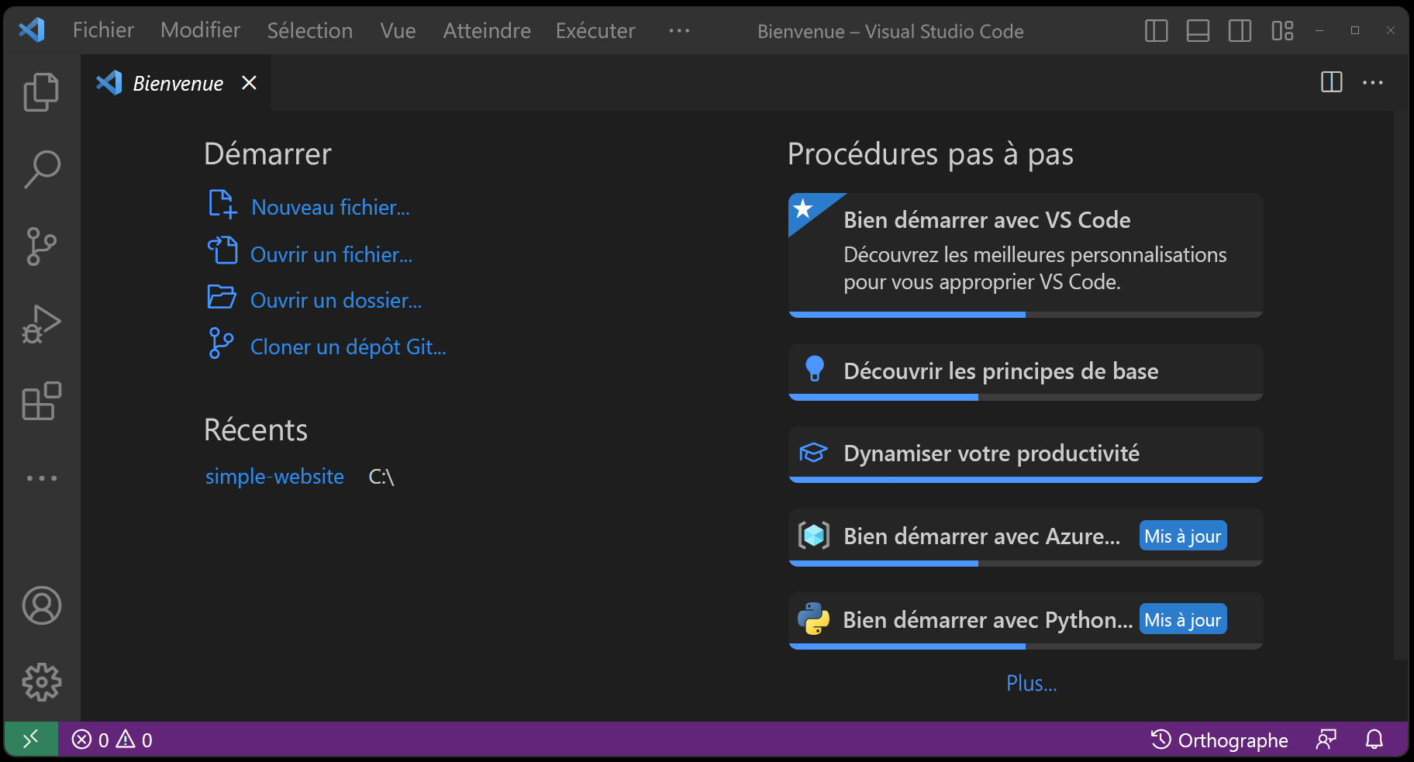
Premier fichier
Télécharger : https://code.visualstudio.com/download

Slide 5
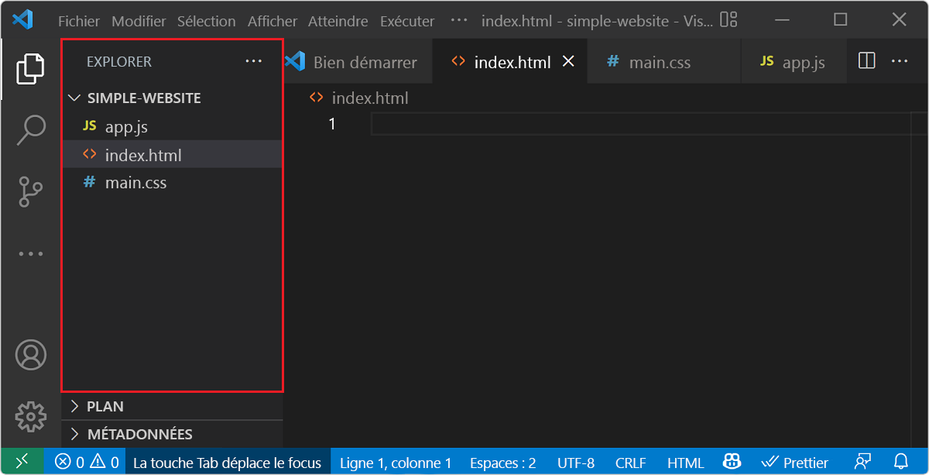
L’exploreur

Slide 6
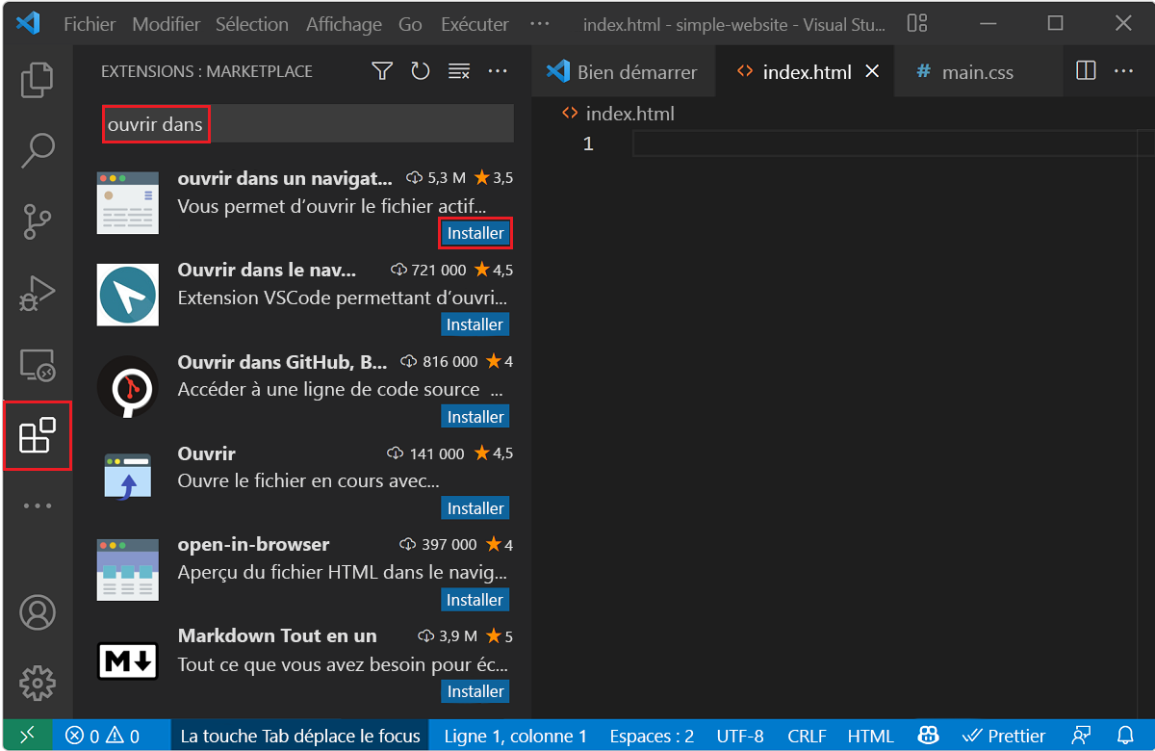
Installation d’extensions / package

Slide 7
Extensions
Auto close tag
IntelliSense for CSS
Live Serveur

Slide 8
Sources et liens
Sources pour les images : https://learn.microsoft.com/fr-fr/training/modules/get-started-with-web-development/3-html-basics
Source : https://learn.microsoft.com/fr-fr/training/modules/get-started-with-web-development/2-project-structure

Slide 9
Notes

